Slide 1
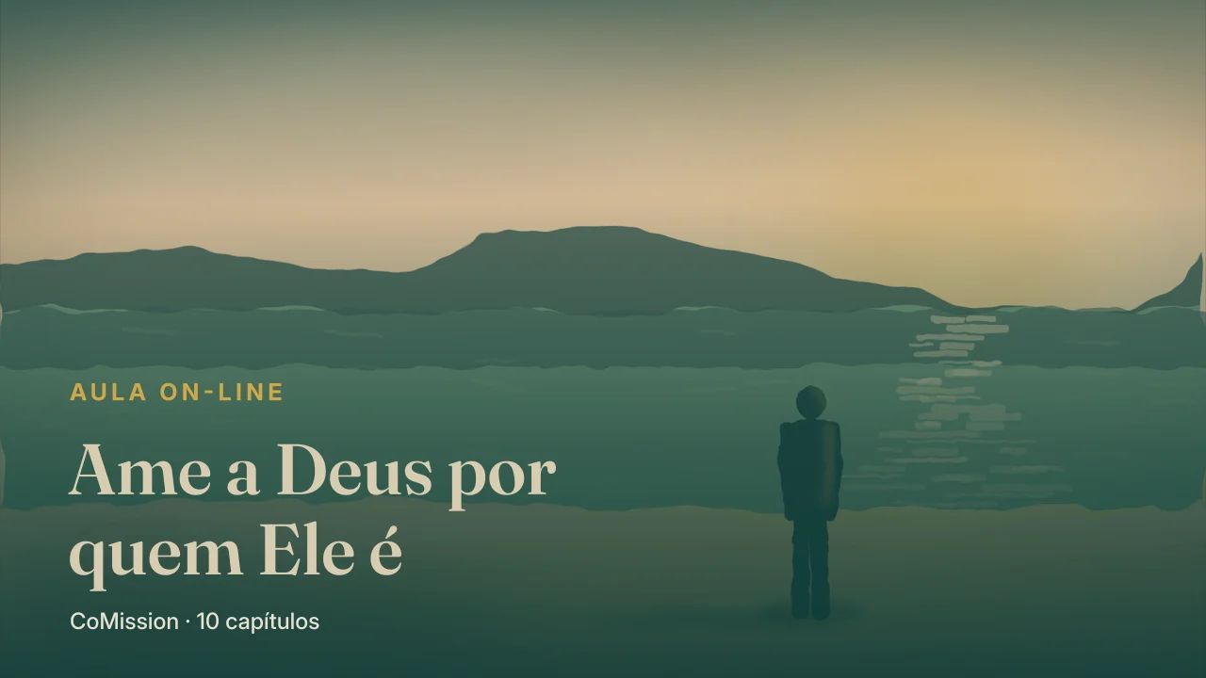
Notes:
A pergunta para levar com você

Slide 2
A PERGUNTA PARA LEVAR COM VOCÊ
Uma pergunta.
O trabalho é seu.
Notes:
Este capítulo é curto de propósito. Ele faz uma pergunta, e o trabalho é seu.

Slide 3
Um lugar tranquilo.
Devagar.
Notes:
Encontre um lugar tranquilo. Pense nisto devagar, e mais de uma vez.

Slide 4
“Nenhuma das coisas que eu peço.
Eu ainda ia querer a ele?”
Notes:
Se Deus não me desse nenhuma das coisas que eu estou pedindo a ele hoje, eu ainda ia querer conhecê-lo, andar com ele, e ter uma relação com ele?

Slide 5
Fique com ela.
Notes:
Fique com ela um momento, antes de responder.

Slide 6
CAPÍTULO 1
CAPÍTULO 9
tudo o que quero,
sem ele
ele, sem
o que quero
Notes:
Repare como ela vira do avesso a pergunta do capítulo um. Aquela perguntava sobre tudo o que você quer, sem Deus. Esta pergunta sobre Deus, sem as coisas que você quer.

Slide 7
O QUE ELA NÃO É
Não é uma
armadilha.
Notes:
Agora, veja o que esta pergunta não é. Não é uma armadilha.

Slide 8
NÃO ESTÁ AQUI PARA
NÃO ESTÁ AQUI PARA
provar que você
não ama a Deus
fazer você se
sentir uma farsa
Notes:
Ela não está aqui para provar que você não ama a Deus de verdade, nem para fazer você se sentir uma farsa.

Slide 9
“Ainda não”
não é fracasso.
Notes:
Se a sua resposta honesta for, não sei, ou até, não, ainda não, você não fracassou em nada.

Slide 10
VOCÊ ESTÁ AQUI
Um ponto
no mapa.
Notes:
Esta pergunta é como aquele você está aqui, no mapa de um shopping ou de uma estação de metrô.

Slide 11
Não é um julgamento.
É uma localização.
Notes:
Ela não julga o ponto. Só mostra onde você está, para você conseguir ver para que lado andar.

Slide 12
NUNCA PARA
MAS PARA
condenar
localizar
Notes:
É uma pergunta para nos localizar, nunca para nos condenar.

Slide 13
POR QUE PERGUNTAR
Um pouco de medo
da resposta.
Notes:
A maioria de nós nunca faz essa pergunta, porque tem um pouco de medo da resposta.

Slide 14
Ninguém cresce de um lugar
para onde não quer olhar.
Notes:
Mas ninguém cresce a partir de um lugar para o qual se recusa a olhar.

Slide 15
Honestas sobre onde
realmente estavam.
Notes:
As pessoas da Bíblia que mais cresceram foram as que foram honestas com Deus sobre onde realmente estavam.

Slide 16
DAVI · SALMO 73
Queixas.
Quase foi embora.
Notes:
Davi escreveu salmos de queixa. O homem do Salmo setenta e três admitiu que quase tinha ido embora, e deixou isso escrito para todo mundo cantar.

Slide 17
A honestidade foi o começo
da proximidade.
Notes:
A honestidade deles foi o começo da proximidade.

Slide 18
Onde esta aula
começou.
Notes:
E lembre onde esta aula começou, em Primeira de João, capítulo quatro.

Slide 19
“
Nós O amamos apenas porque Ele nos amou primeiro.
1 JOÃO 4:19 · OTB
Notes:
Nós O amamos apenas porque Ele nos amou primeiro.

Slide 20
O amor dele por você
já está resolvido.
Notes:
Qualquer que seja a sua resposta hoje, o amor dele por você já está resolvido.

Slide 21
NÃO
MAS
para ganhar
nada
para conhecer a si
mesmo, e a ele
Notes:
Você não está respondendo a esta pergunta para ganhar nada. Está respondendo para conhecer a si mesmo, e continuar chegando a conhecê-lo.

Slide 22
ESCREVA
Dez minutos.
Seja honesto.
Notes:
Então tire dez minutos e escreva a sua resposta. Seja honesto. Ninguém mais precisa ler, a não ser que você queira.

Slide 23
A FOLHA DE DUAS COLUNAS
Alguma coisa
mudou?
Notes:
Se você guardou a folha de duas colunas do capítulo um, olhe para ela de novo. Alguma coisa mudou de lugar?

Slide 24
“Deus já me amou primeiro.
Posso me dar ao luxo de ser honesto.”
Notes:
Aqui vai a frase para levar nesta semana. Deus já me amou primeiro. Eu posso me dar ao luxo de ser honesto.

Slide 25
NESTA SEMANA
Escreva.
Ore de volta.
Notes:
Nesta semana, escreva a sua resposta honesta à pergunta. Depois ore essa resposta de volta a Deus, do jeito que você escreveu.

Slide 26
EXPERIMENTE
Um dia para escrever.
Alguém para contar, se quiser.
COMISSION
Notes:
Marque um dia para escrever. E, se você quiser, conte para uma pessoa o que aprendeu.

